Slide 1

adiuvAI
Meet your new chief of staff.
Una segretaria AI che legge la tua posta, organizza il tuo lavoro, e ogni mattina ti dice cosa conta — tutto sul tuo computer.

Slide 2
adiuvAI
2 / 9
L'IDEA
Non un altro tool. Una segretaria.
Gli strumenti di produttività si aspettano che tu li usi.
adiuvAI lavora per te.
Legge la tua posta
Tiene in ordine l'agenda
Filtra, prioritizza, segnala solo ciò che richiede la tua attenzione.
Scadenze, impegni, follow-up — tutto tracciato senza chiederti nulla.
Prepara il briefing
Ti aiuta a eseguire
Ogni mattina arriva con un piano chiaro: ecco cosa conta oggi.
Prepara bozze, organizza documenti, ti accompagna mentre lavori.

Slide 3
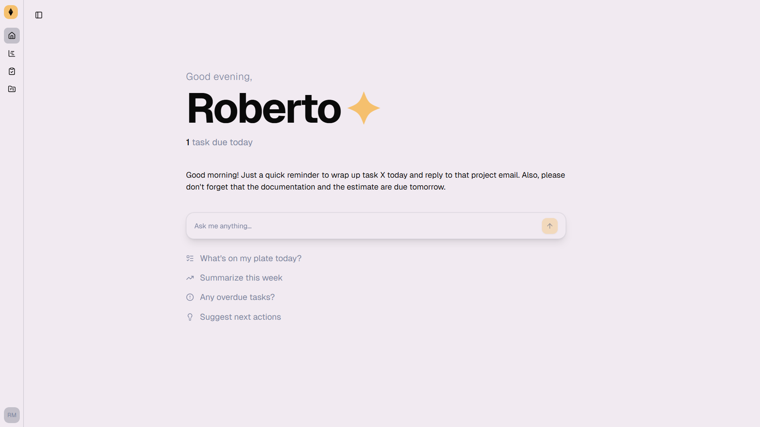
adiuvAI
3 / 9
IL CUORE DELL'ESPERIENZA
Il briefing del mattino, poi ti prende per mano.
Ogni mattina, un briefing personalizzato ti racconta cosa è cambiato, cosa scade e cosa conta di più.
CAROSELLO DELLE ATTIVITÀ
Dalla home, avvii il carosello:
ogni scheda è un'attività che l'AI ritiene prioritaria per la giornata. Ti guida passo passo con le indicazioni per completarla, e puoi chattare con lei mentre lavori — come se avessi la tua segretaria al fianco.
Daily Brief

Slide 4
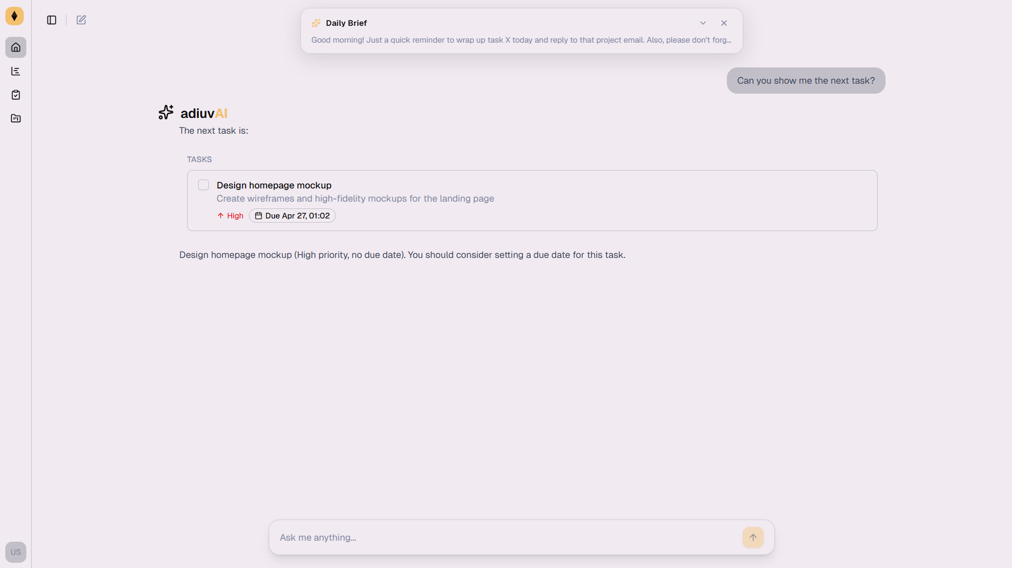
adiuvAI
4 / 9
CHAT
Parla con la tua segretaria. In italiano, in linguaggio naturale.
« Qual è la prossima attività su cui concentrarmi? »
« Riassumi le email arrivate stamattina. »
« Crea un'attività: richiamare Luca giovedì. »
« Cosa è cambiato sul progetto Patient Portal? »
Niente prompt engineering. Niente modelli da scegliere. L'AI giusta lavora in background e ti risponde con il contesto del tuo workspace.
Chat contestuale sul workspace

Slide 5
adiuvAI
5 / 9
COSA FA
Tutto il lavoro quotidiano, in un unico posto.
Email → Attività
Progetti e clienti
Note con ricerca semantica
Legge Gmail, Outlook, cartelle locali ed estrae automaticamente task, promemoria e note.
Timeline, milestone, riepiloghi AI per ogni progetto. Tutto collegato.
Editor markdown e ricerca vettoriale su tutto ciò che scrivi.
Timeline e milestone
Agenti locali
Voce in riunione
COMING SOON
Panoramica visiva delle scadenze e degli stati di avanzamento.
Sorveglianza file, monitor cartelle, integrazione Telegram.
Prende note durante le call, estrae action item.

Slide 6
adiuvAI
6 / 9
RISERVATEZZA
I tuoi dati non lasciano il tuo computer.
Local-first.
GDPR
EU AI Act
I dati non vengono mai trasferiti a terzi. Conformità per architettura.
Progettato dall'inizio per il nuovo quadro normativo europeo.
Tutto gira in locale. Il database è sul tuo disco, cifrato. Nessun server adiuvAI vede i contenuti di email, file o documenti.
Cifratura end-to-end
No training
Backup e sincronizzazione opzionali con cifratura client-side.
I tuoi dati non vengono mai usati per addestrare modelli AI.

Slide 7
adiuvAI
7 / 9
POSIZIONAMENTO
Perché non Motion, Notion AI o Microsoft Copilot?
 | adiuvAI | Motion | Notion AI | Copilot
Locale, dati sul tuo PC | Sì | No | No | No
Conforme EU AI Act | Sì | n/d | n/d | Parziale
Legge email + file + chat | Sì | Parziale | No | Sì
Daily Brief proattivo | Sì | No | No | No
AI invisibile (zero prompt) | Sì | No | No | No
Gli altri sono cloud-first generalisti. adiuvAI è locale, proattivo, pensato per chi lavora con dati propri.

Slide 8
adiuvAI
8 / 9
ROADMAP
Dove siamo, dove stiamo andando.
Oggi — Beta privata
Giugno 2026 — Beta pubblica
Oltre
Daily Brief
Carosello attività
Email → Task
Progetti & Note
Telegram bot
Outlook / Teams
App mobile companion
Assistente vocale in riunione
Workspace di team
SSO e ruoli

Slide 9
Meet your new chief of staff.
Beta in arrivo a Giugno 2026. Gli early adopter otterranno accesso prioritario e potranno guidare il roadmap.
Iscriviti alla waitlist · adiuvai.com

